Slide 1
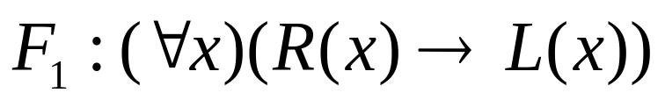
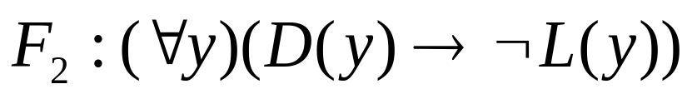
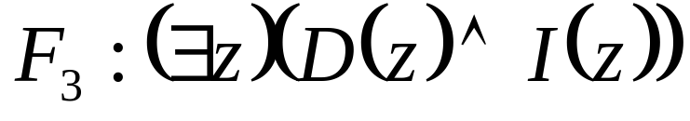
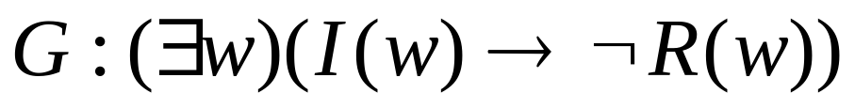
第三章 作业及解答
1、名词解释：正向推理、逆向推理
2、请用消解原理证明G是F1、F2和F3的逻辑结论。

Slide 2
第三章 作业及解答
3、张某被盗，公安局派出5个侦察员：A、B、C、D、E。研究案情时，A说“赵与钱中至少有1人作案”；B说“钱与孙中至少有1人作案”；C说“孙与李中至少有1人作案”；D说“赵与孙中至少有1人与此案无关”；E说“钱与李中至少有1人与此案无关”。如果5个侦察员的话都是可信的，试用归结原理推理出谁是盗窃犯。

Slide 3
第三章 作业及解答
4、设已知：
（1）能阅读者是识字的；（2）海豚不识字；
（3）有些海豚是很聪明的。
试证明：有些聪明者并不能阅读。

Slide 4
正向推理
从用户提供的初始已知事实出发，在知识库KB中找出当前可适用的知识，构成可适用的知识集KS，然后按某种冲突消解策略从KS中选出一条知识进行推理，并将推出的新事实加入到数据库DB中，作为下一步推理的已知事实。在此之后，再在知识库中选取可适用的知识进行推理。如此重复进行这一过程，直到求得所要求的解。

Slide 5
逆向推理
首先选定一个假设目标，然后寻找支持该假设的证据，若所需的证据都能找到，则说明原假设是成立的；若找不到所需要的证据，则说明原假设不成立，此时需要另作新的假设。

Slide 6
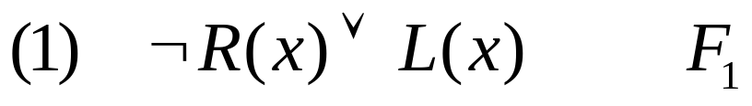
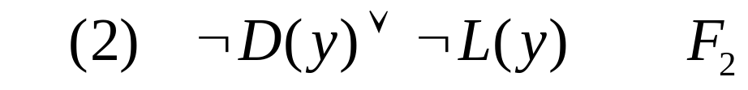
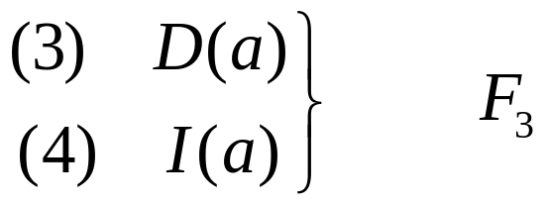
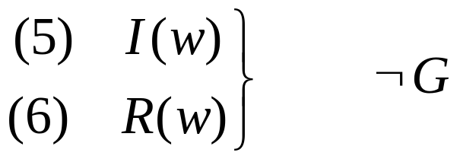
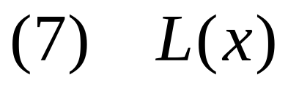
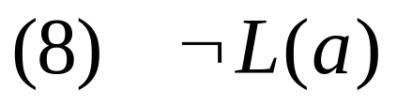
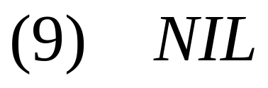


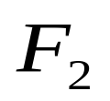
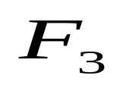
证明G是F1、F2和F3的逻辑结论。
将上述子句进行归结，得：
由(1)与(6)归结{ x / w }
由(2)与(3) 归结{ a / y }
由(7)与(8)归结 { a / x }
G是
的逻辑结论。

Slide 7
作业解答
3、张某被盗，公安局派出5个侦察员：A、B、C、D、E。研究案情时，A说“赵与钱中至少有1人作案”；B说“钱与孙中至少有1人作案”；C说“孙与李中至少有1人作案”；D说“赵与孙中至少有1人与此案无关”；E说“钱与李中至少有1人与此案无关”。如果5个侦察员的话都是可信的，试用消解原理（归结原理）推理出谁是盗窃犯。
答：钱和孙是盗窃犯，赵和李不是。下面给出求解过程。

Slide 8
解：设用T(x)表示x是盗窃犯,则根据题意可得：
A：T(赵)∨T(钱) （1）
B：T(钱)∨T(孙) （2）
C: T(孙) ∨T(李) （3）
D: ¬ T(赵)∨ ¬ T(孙) （4）
E: ¬ T(钱)∨ ¬ T(李) （5）
下面先求谁是盗窃犯。把¬T(x)∨Ansewer(x)并入上述子句集，即多出一个子句：
¬T(x)∨Ansewer(x) (6)
（1）和（4）归结得： T(钱)∨ ¬ T(孙) （7）
（2）和（7）归结得： T(钱)。 （8）
（6）和（8）归结得： Answer(钱)。 （9） {钱/x}
（3）和（5）归结得： T(孙)∨ ¬ T(钱) （10）
（2）和（10）归结得： T(孙)。 （11）
（6）和（11）归结得： Answer(孙)。 （12） {孙/x}
因此，钱和孙是盗窃犯，此外无论如何也归结不出Ansewer(赵)和Ansewer(李)。下面证明赵不是盗窃犯，即证明¬T(赵)。

Slide 9
A：T(赵)∨T(钱) （1）
B：T(钱)∨T(孙) （2）
C: T(孙) ∨T(李) （3）
D: ¬ T(赵)∨ ¬ T(孙) （4）
E: ¬ T(钱)∨ ¬ T(李) （5）
要证明赵不是盗窃犯，即证明¬T(赵)。
对¬T(赵)进行否定，并入上述子句集中，即多出如下子句：
¬(¬T(赵)), 即T(赵) （6）
应用归结原理对子句集进行归结：
（3）和（5）归结得： T(孙)∨ ¬ T(钱) （7）
（2）和（7）归结得： T(孙) （8）
（4）和（8）归结得： ¬ T(赵) （9）
（6）和（9）归结得： NIL
所以，赵不是盗窃犯。同理可以证明李也不是盗窃犯。

Slide 10
作业解答
4、设已知：
（1）能阅读者是识字的；（2）海豚不识字；
（3）有些海豚是很聪明的。
试证明：有些聪明者并不能阅读。
证明： R(x)：x能阅读。 L(x)：x是识字的。
I(x)：x是聪明的。 D(x)：x是海豚。
将上面个语句翻译成谓词公式：
（1）∀x (R(x) → L(x)) 已知条件
（2）∀x (D(x) → ¬L(x)) 已知条件
（3） ∃ x (D(x) ∧I(x)) 已知条件
（4） ∃ x (I(x) ∧ ¬ R(x)) 需要证明的结论

Slide 11
求已知条件与结论否定的子句集S，得出
（1） ¬ R(x)) ∨L(x)
（2） ¬ D(x)) ∨ ¬ L(x)
（3） D(a)
（4） I(a)
（5） ¬ I(z) ∨R(z)
归结得到
（6） R(a) 由(5) , (4) , {a/z}得出
（7） L(a) 由(6) , (1) , {a/x}得出
（8） ¬ D(a) 由(7) , (2) , {a/y}得出
（9） □ 由 (8) , (3)得出
证明了S是不可满足的，从而间接证明了“有些聪明者并不能阅读”是成立的。

